Slide 1
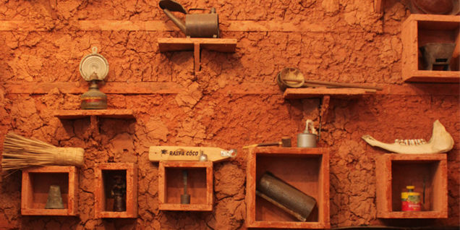
Aula 4 Patrimônio e Memória

Slide 2
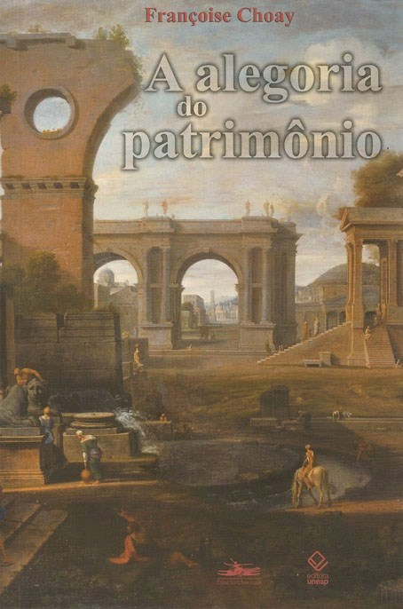
Patrimônio
“A palavra patrimônio esteve, em sua origem, ligada às estruturas familiares, econômicas e jurídicas de uma sociedade estável, enraizada no espaço e no tempo. Foi requalificada por diversos adjetivos que fizeram dela um conceito nômade” (Choay, 2017).

Slide 3
Patrimônio
A Constituição de 1988 prevê:
Art. 216 – Constituem patrimônio cultural brasileiro os bens de natureza material e imaterial, tomados individualmente ou em conjunto, portadores de referência à identidade, à ação, à memória dos diferentes grupos formadores da sociedade brasileira, nos quais se incluem:
I - as formas de expressão;
II - os modos de criar, fazer e viver;
III - as criações científicas, artísticas e tecnológicas;
IV - as obras, objetos, documentos, edificações e demais espaços destinados às manifestações artístico-culturais;
V - os conjuntos urbanos e sítios de valor histórico, paisagístico, artístico, arqueológico, paleontológico, ecológico e científico

Slide 4
Memória
A memória existe enquanto fenômeno individual e psicológico e “[...] como propriedade de conservar certas informações, remete-nos em primeiro lugar a um conjunto de funções psíquicas” (LE GOFF, 2013, p. 387).
A memória seria um organismo vivo que funciona graças a um sistema que possibilite a recuperação dos “vestígios” mnemônicos – ou “rastros” (GAGNEBIN, 2009).
“Todo processo de memória é, além disso, um trabalho, um esforço sobre o tempo” (GAGNEBIN, 2009).
Le Goff (2013) afirma que o passado depende parcialmente do presente pois o passado é apreendido no presente, respondendo, portanto, aos interesses da contemporaneidade.
Para Pollak (1992), nós somos o que lembramos e esquecemos, tanto individualmente quanto socialmente.
Quando os esquecimentos ocorrem no âmbito da memória social, ele se torna um instrumento de poder, onde “[...] os esquecimentos e os silêncios da história são reveladores desses mecanismos de manipulação da história coletiva” (LE GOFF, 2013, p. 390).

Slide 5
Memória
A memória social é, com frequência, um campo de conflitos, no qual diferentes sentidos são conferidos ao passado: personagens e fatos distintos são valorizados ou rejeitados, interpretações são contrapostas, silêncios ou rememorações festivas se confrontam. Tradições contrastantes lutam por legitimidade no espaço social [...] (GUARINELLO, 2013, p. 9)
“A associação entre memória e patrimonialização coloca-se como um dos suportes desses tempos mnemotrópicos de afirmações identitárias e buscas pelo reconhecimento (RICOEUR, 2006). É já recorrente dizer que não é tanto o passado, esse da memória retrograda ou do sentimento nostálgico, que mais interessaria e sim o uso desse passado na construção de um futuro. Esse horizonte do devir projetado pela sombra do passado, reinterpretado, reinventado, é inerente aos processos de buscas memoriais e sua expressão política, o patrimônio, pensando aqui na memória como o processo de compartilhamento de representações sociais [...]” (FERREIRA, 2011).

Slide 6
Patrimônio e Memória
ABREU, Regina; CHAGAS, Mário. Memória e patrimônio – ensaios contemporâneos. Rio de Janeiro: UNI-RIO: FAPERJ: DP&A Editora, 2003.
BABELON, Jean-Pierre; CHASTEL, André. La notion de patrimoine. Paris: Liana Levi, 1994.
BOSI, Ecléa. Memória e Sociedade: lembrança de velhos. 5 ed. São Paulo: Cia das Letras, 1998
CANCELA, C. D. Paisagem e cultura: dinâmicas do patrimônio e da memória na atualidade. Belém: Edufpa, 2009
CASTRIOTA, Leonardo Barci. Patrimônio cultural: conceitos, políticas, instrumentos. São Paulo: Annablume, 2009
CAVALCANTI, Maria Laura Viveiros de Castro; FONSECA, Maria Cecília Londres. Patrimônio imaterial no Brasil: legislação e políticas estaduais. Brasília: UNESCO Brasil, 2008.
CHUVA, Márcia Regina Romeiro (org.). A invenção do patrimônio: continuidade e ruptura na constituição de uma política oficial de preservação no Brasil. Rio de Janeiro: IPHAN, 1995.
ELAHJJI, Mohammed. Culturas em Trânsito. Patrimônio Imaterial, memória e espaço. Museologia e Patrimônio, vol. 3, nº 1, 2010.
FONSECA, Maria Cecília Lourdes. O Patrimônio em processo: trajetória da política federal de preservação no Brasil. Belo Horizonte: Editora UFMG/MinC/IPHAN, 2005.

Slide 7
Patrimônio e Memória
HALBWACHS, M. A memória coletiva. São Paulo: Centauro, 2004.
LE GOFF, Jacques. História e memória. Campinas: Ed. Unicamp, 2012.
MENESES, Ulpiano Toledo B. de. Do teatro da memória ao laboratório da História: a exposição museológica e o conhecimento histórico. Anais do Museu Paulista. Nova Série, vol. 2. São Paulo, 1994.
MENESES, Ulpiano Toledo B. de. O campo do Patrimônio Cultural: uma revisão de premissas. In: IPHAN. I Fórum Nacional do Patrimônio Cultural: Sistema Nacional de Patrimônio Cultural: desafios, estratégias e experiências para uma nova gestão, Ouro Preto/MG, 2009. Anais, vol.2, tomo 1. Brasília: IPHAN, 2012.
RIEGL, Alois. El culto moderno a los monumentos. Madrid: Visor, 1987.
RODRIGUES, Francisco Luciano Lima. Patrimônio cultural: a propriedade de bens culturais no estado democrático de direito. Fortaleza: UNIFOR, 2008.
UNESCO. Convenção sobre a Salvaguarda do Patrimônio Mundial, Cultural e Natural. In: IPHAN Cartas Patrimoniais. Brasília: IPHAN, 1995.
Em Questão. Número especial Patrimônio Cultural e Museus: https://seer.ufrgs.br/EmQuestao/issue/view/123
Revista Iberoamericana de Turismo. Número Especial Memória e Turismo. http://www.seer.ufal.br/index.php/ritur/issue/view/337

Slide 8
Algumas questões que envolvem a noção e relação entre de Patrimônio e Memória
O que, por que, como e para quem preservar?
Em quais situações determinados bens são considerados significativos?
Em que momento estes mesmos bens promovem o esquecimento?
Como estas perguntas se diluem nas seguintes esferas?
Patrimônio municipal (muitas vezes chamado de “interesse local”);
Patrimônio estadual;
Patrimônio nacional;
Patrimônio da humanidade.

Slide 9
Texto I
MENESES, Ulpiano Toledo Bezerra. O campo do patrimônio cultural: uma revisão de premissas. In: Anais do I Fórum Nacional do Patrimônio Cultural. Ouro Preto: IPHAN, 2009. Disponível em: < http://portal.iphan.gov.br/uploads/ckfinder/arquivos/MENESES_Ulpiano_O-campo-do-patrimonio-cultural---uma-revisao-de-premissas.pdf >. Acesso em: 08 fev. 2019.

Slide 10
Texto II
CHAGAS, Mario. Memória política e política de memória. In: ABREU, Regina; CHAGAS, Mario (Orgs.) Memória e patrimônio: ensaios contemporâneos. 2. ed. Rio de Janeiro: Lamparina, 2009. 317 p.

Slide 11
Monumentos e anti-monumentos
1 Sobre a pichação do Monumento às Bandeiras http://g1.globo.com/sao-paulo/noticia/2016/09/camera-registra-casal-pichando-o-monumento-bandeiras-em-sp.html
2 Entrevista:
https://www.nexojornal.com.br/expresso/2016/10/07/Um-antrop%C3%B3logo-e-um-historiador-respondem-a-3-perguntas-sobre-a-tinta-jogada-no-Monumento-%C3%A0s-Bandeiras
3 Exposição Totemonumento:
http://galerialemead.com/expo/totemonumento/
http://galerialemead.com/expo/totemonumento/?section=photos
4 Anti-monumentos:
http://www.realidadesinexistentes.com/anti-monumentos

Slide 12
Texto III
OGBECHIE, Sylvester Okwunodu. O museu africano pós-colonial na era da informática cultural. In: Anais do III Seminário Serviços de Informação em Museus. São Paulo: Pinacoteca de São Paulo, 2014. Disponível em: < http://biblioteca.pinacoteca.org.br:9090/publicacoes/index.php/sim/article/view/71>. Acesso em: 08 fev. 2019.

Slide 13
Patrimônio Cultural e Repatriação
O que aconteceria se os museus europeus tivessem que devolver a arte colonial espoliada?
https://brasil.elpais.com/brasil/2019/03/14/cultura/1552575802_167574.html

Slide 14
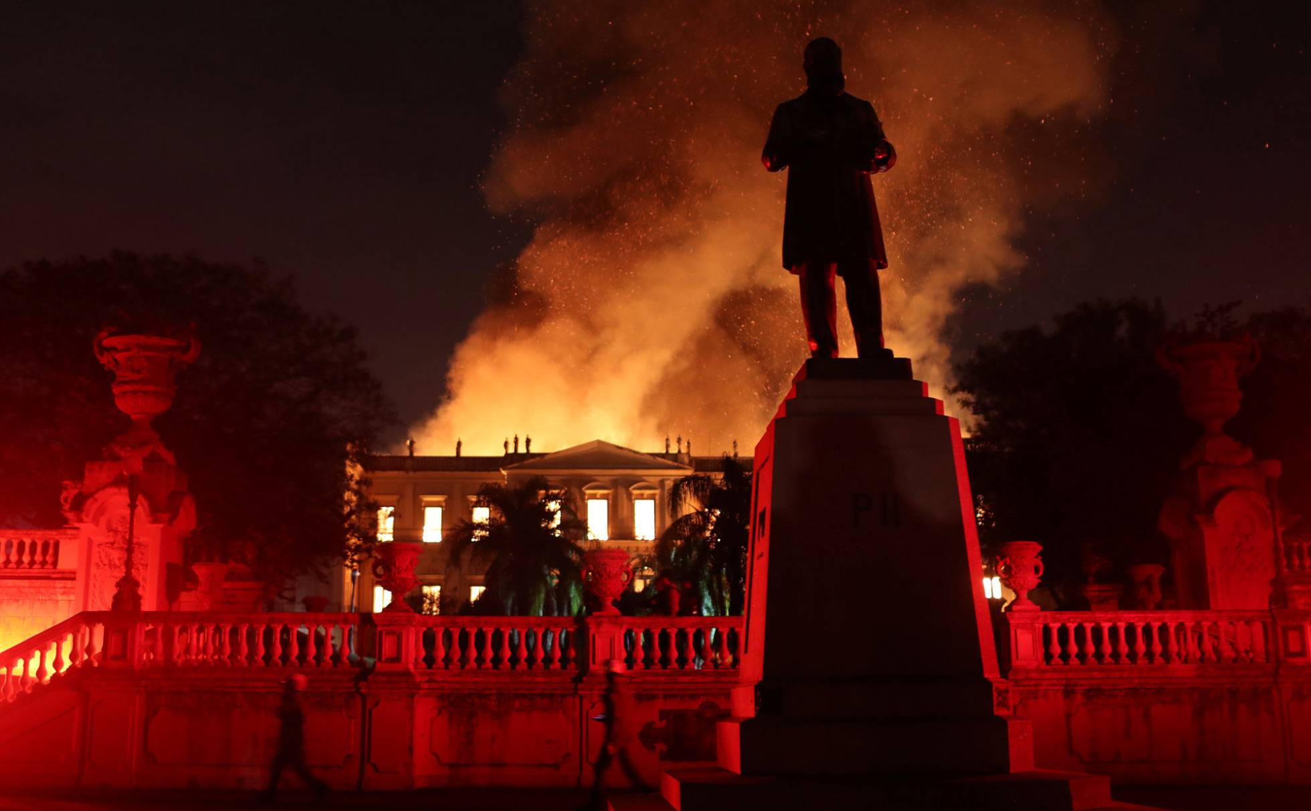

Slide 15
Considerações
“Em que o patrimônio imaterial afeta a noção de patrimonialização? O reconhecimento patrimonial das especificidades locais é compatível com um contexto global de homogeneização? Como construir um conhecimento distanciado sobre uma memória conflituosa e recente? As mediações documentais e digitais limitam-se a um papel de conservação ou de ilustração do patrimônio? Elas não garantiriam a continuidade da memória social de patrimônios desaparecidos e a renovação das práticas patrimoniais da sociedade? (TARDY; DODEBEI, 2015).

